Slide 1
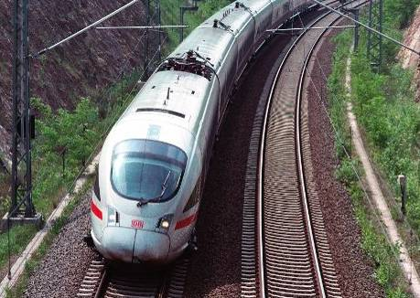


Slide 2
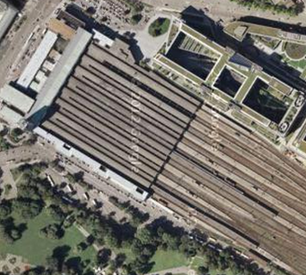
Bahnsteigdach am Stuttgarter Hauptbahnhof
Ausgangslage
1
Abbruch Gleishallendach (Bereich 0 - 9)
1
2
Verbleibende Überdachung bis Inbetriebnahme neue Verkehrsstation
2
3
3
Errichtung neue Bahnsteigdächer

Slide 3
Bahnsteigdach am Stuttgarter Hauptbahnhof
Sicherungsmaßnahmen
Das EIU hat gegen Gefahren diejenigen Sicherheitsvorkehrungen zu treffen, die nach dem jeweiligen Stand der Technik als verständiger, umsichtiger, vorsichtiger und gewissenhafter Fachmann für das Eisenbahnwesen für ausreichend halten darf !
Ausgangslage
Ergriffene Maßnahmen
Monitoring
  Tägliche Begehungen der Bauüberwachung, Visuelle Prüfung von Veränderungen nach Abbruch der Flügel
  Technische Vermessung der Gesamtkonstruktion, automatisches Monitoring durch elektronische Geräte
Konstruktive Maßnahmen (nach 30.6.2012)
  Maßnahmenfestlegung durch Expertenkreis
  Ausbau vertikale Glasscheiben
  Verstärkung der Stützenreihe zwischen Gleis 8 und 9
Vorsorgliche Maßnahme (inzw. nicht mehr erforderlich)
  Überwachung Windstärke direkt (!) am Bahnsteighallendach
  Anlagenverantwortlicher entscheidet ab Windstärke 8 über weitere Sicherungsmaßnahmen bis hin zu einer Sperrung des Bahnsteigbereiches
  Sicherungsmaßnahmen während der Umbauarbeiten zur Vermeidung von Beschädigungen der Dachkonstruktion in Folge von Sturm und Sturmböen kommen

Slide 4
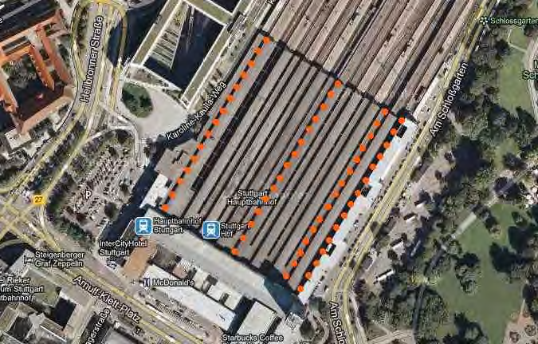
Bahnsteigdach am Stuttgarter Hauptbahnhof
Automatisches Monitoring
Messpunkte an der Dachkonstruktion
  3 Messquerschnitte entlang der Bahnsteige 1, 8 und 16
  4 Messstationen
  Messpunkte an der Dachkonstruktion und den Stützenköpfen
  Messungen alle 20 Minuten (kann verkürzt werden auf 5 Minuten)

Slide 5
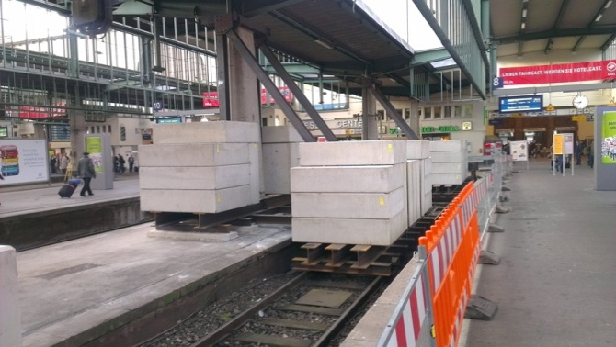
Bahnsteigdach am Stuttgarter Hauptbahnhof
Konstruktive Maßnahmen
.
Die Stützen der Achse E des Bahnsteighallendaches werden als Vorbereitung für weitere Baumaßnahmen verstärkt

Slide 6
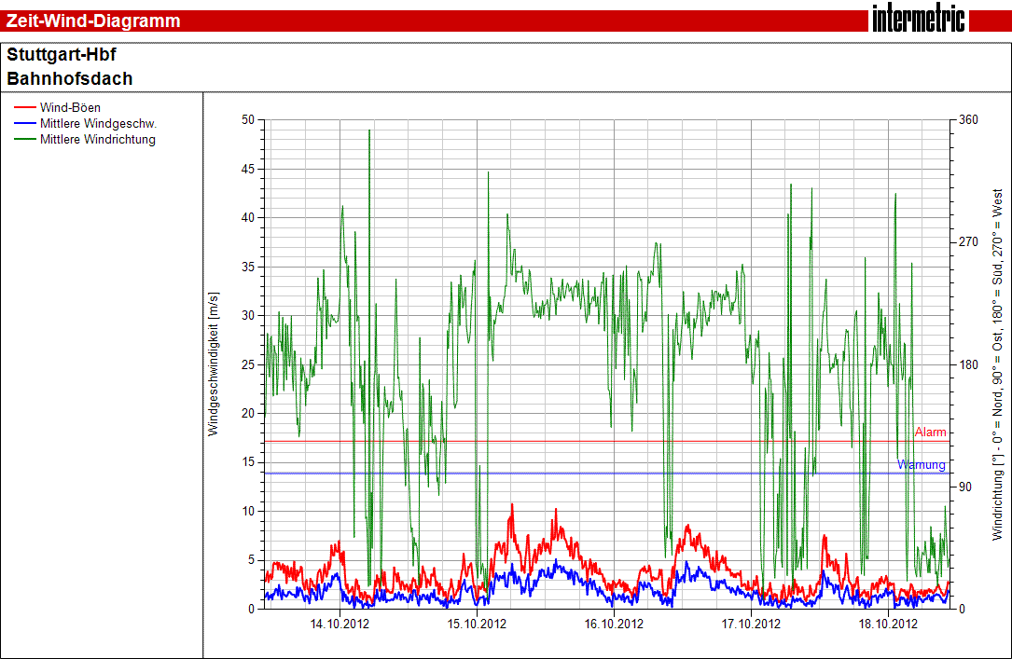
Bahnsteigdach am Stuttgarter Hauptbahnhof
Vorsorgliche Maßnahme
.
Überwachung Windstärke direkt am Hallendach
  Windstärke wird durch mehrere Messstationen direkt am Bahnsteighallendach gemessen
  Sturmböen (rote Linie) über Windstärke 7 erzeugen eine Warnmeldung
  Ab dem Alarmwert Windstärke 8 entscheidet der Anlagenverantwortliche über die Notwendigkeit betrieblicher Maßnahmen bis hin zu einer Sperrung des Bahnsteigbereiches
Windstärke 8
Windstärke 7

Slide 7
Untersagung von Zugfahrten Gleis 10 Stuttgart Hauptbahnhof durch das Eisenbahn-Bundesamt
  EBA-Bescheid vom 12. Oktober zur Untersagung aller Zugfahrten aus und nach Gleis 10 auf Grund der Entgleisung einer Versuchsfahrt am 9.10.2012
  Seit Fahrplanwechsel im Dezember 2012 sind die Einschränkungen der Verfügbarkeit der Bahnsteige im Fahrplan eingearbeitet
  Deutliche Einschränkungen der Kapazität des Stuttgarter Hauptbahnhofes mit erheblichen Auswirkungen auf die betriebliche Qualität im Bahnknoten Stuttgart
  Beeinträchtigung der S-Bahnverkehre durch teilweise Nutzung der S-Bahngleise durch Züge des Regionalverkehrs
  DB Netz AG hat mit umfangreichen Unterlagen den Nachweis erbracht, dass alle in Frage stehenden Anlagen den Anforderungen der EBO entsprechen
  Bei der Planungen, dem Bau und Betrieb der Anlagen wurde alle geltenden Richtlinien und anerkannten Regeln der Technik eingehalten . Der Nachweis dazu wurde dem EBA vorgelegt.
  Aus Sicht der DB AG besteht keine Veranlassung mehr, den Bescheid zur Untersagung der Zugfahrten aufrecht zu erhalten.

